Slide 1
Festival van de Toekomst EnergieHub Bleizo Fokker Terminal, Den Haag, 10 november 2016 Guy Konings
Energieopslag en conversie

Slide 2
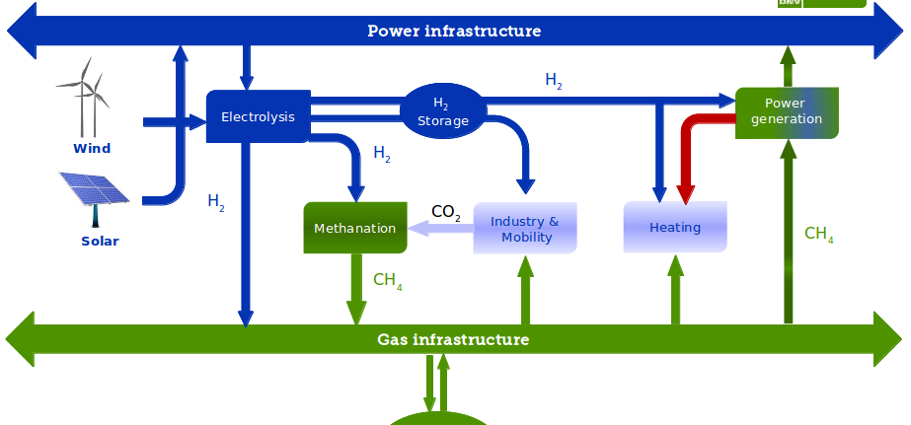
Stedin zoekt naar flexibiliteit en ontkoppeling in bestaande energie infrastructuren
Waarde drivers
Netbalancering i.c.m. diensten voor elektriciteitsmarkten
Voorkomen van verdere netinvesteringen
Lokaal koppelen van vraag en aanbod, stimuleren van zero emissie transport, chemie, etc.

Slide 3
Flexibiliteit kan op allerlei manieren worden vergroot
Kort cyclische opslagsystemen
batterijen
CAES
vliegwielen
etc.
Demand side management
Power-to-X (warmte, gas, chemicals, etc.)
X-to-Power (vehicle2grid, etc.)
Vergroten transportcapaciteit elektriciteitsnet
Etc.

Slide 4
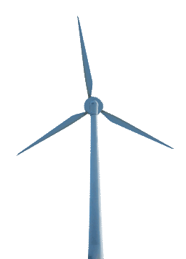
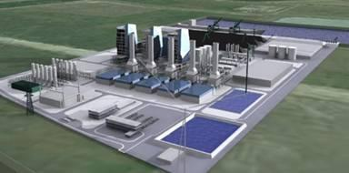
Bleizo biedt mogelijkheden om nieuwe waardeketens te ontwikkelen

Slide 5
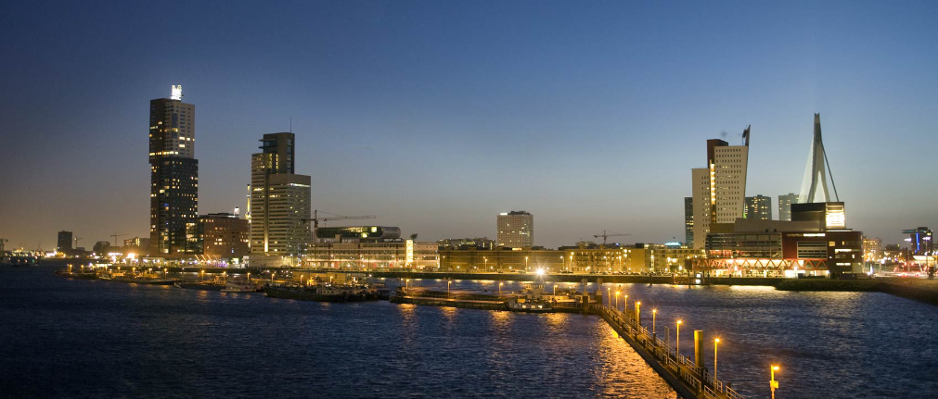
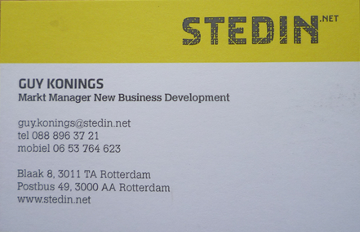
Dank voor uw aandacht
Notes:
5
5

